Slide 1
А.А. Душенко
ОРУЖИЕ И ДОСПЕХ ВИЗАНТИЙСКОЙ ТАВРИКИ
(предварительное сообщение)

Slide 2
Оружиеведение: категории исторических источников
Письменные
Изобразительные
Археологические
Музейные экспонаты

Slide 3
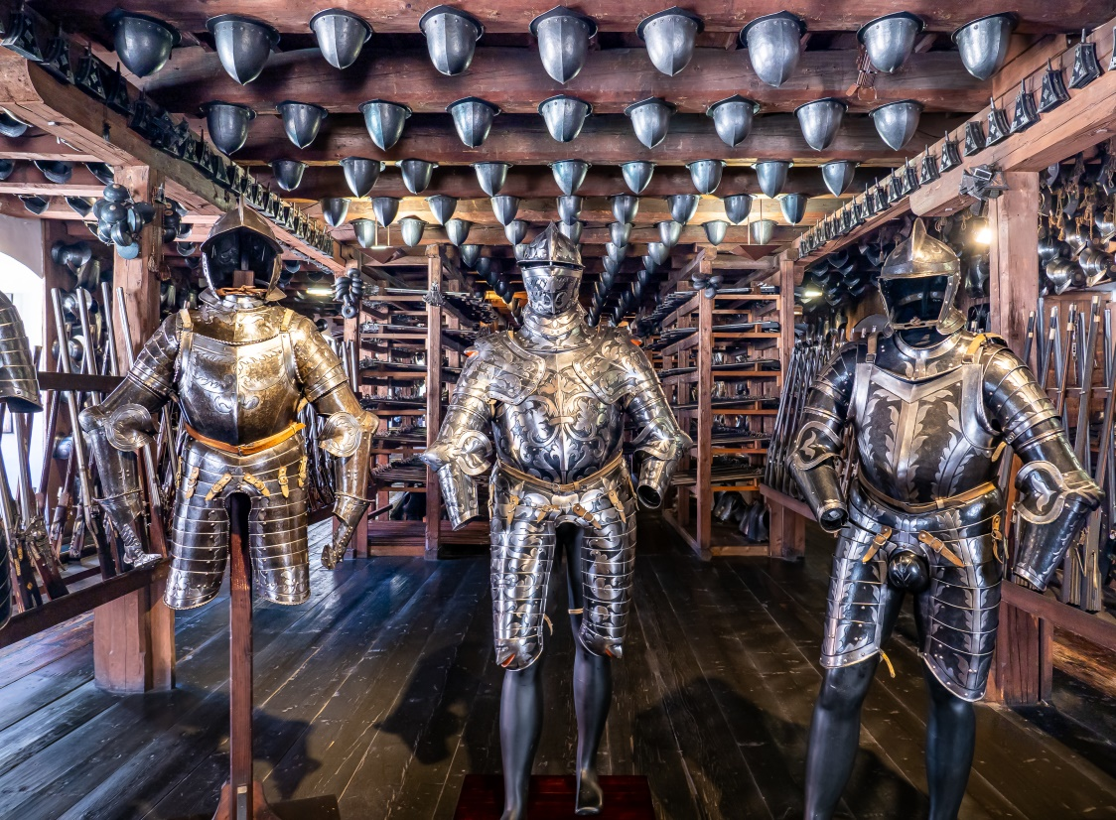
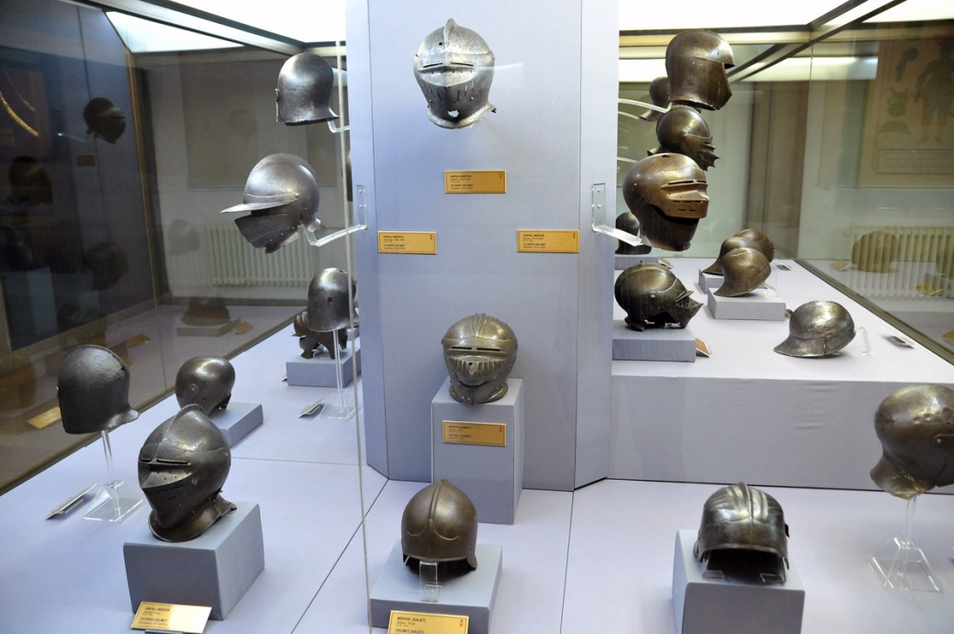
Арсенал г. Грац
Военный музей в Стамбуле

Slide 4
Изобразительные источники. Метки на черепице

Slide 5
Изобразительные источники. Стеатитовые иконы конца XI – начала XII вв.

Slide 6
Изобразительные источники. Изображения воинов на глазурованных сосудах XIII в.

Slide 7
Изобразительные источники. Изображения воинов на глазурованных сосудах XIII в.

Slide 8
Изобразительные источники. Изображения воинов на глазурованных сосудах XIII в.

Slide 9
Изобразительные источники. Изображения воинов на глазурованных сосудах XIII в.

Slide 10
Изобразительные источники. Изображения воинов на глазурованных сосудах XIII в.

Slide 11
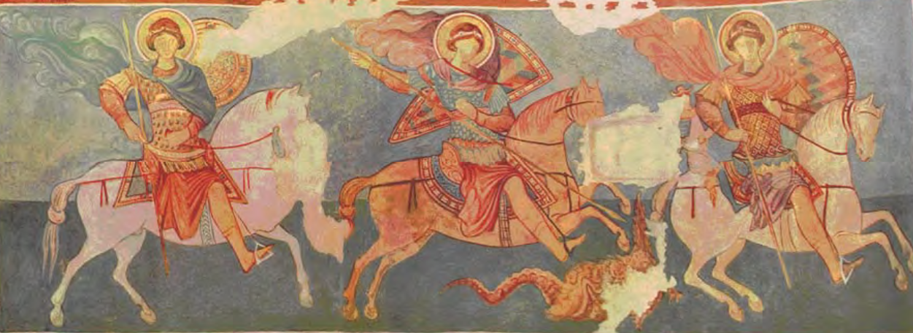
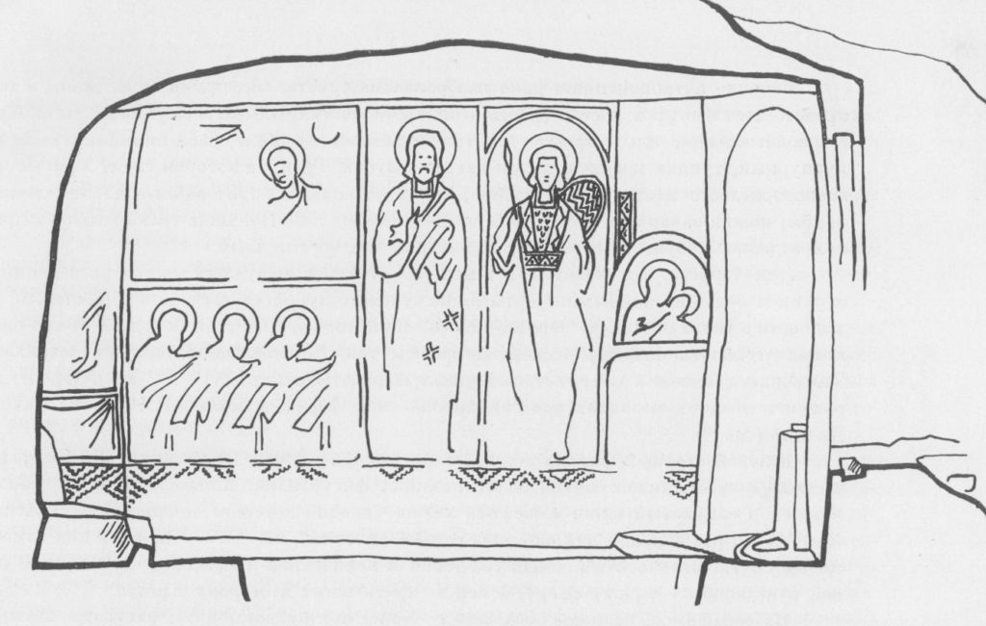
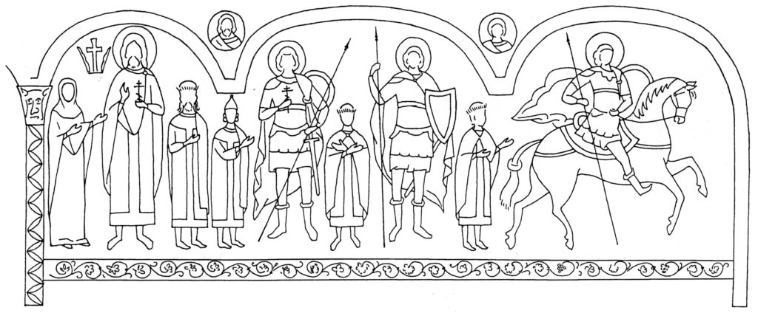
Изобразительные источники. Фрески с изображениями святых воинов

Slide 12
Археологические источники. Классификация оружия
Оружие ближнего боя | Оружие дистанционного боя
1. Клинковое оружие (мечи, сабли) | 1. Луки
2. Древковое оружие (копья) | 2. Арбалеты
3. Рубящее оружие (топоры) | 3. Пращи
4. Дробящее оружие (булавы, кистени) | 4. Огнестрельное оружие

Slide 13
1. Клинковое оружие

Slide 14
1. Клинковое оружие.

Slide 15
2. Древковое оружие

Slide 16
3. Рубящее оружие

Slide 17
4. Дробящее оружие

Slide 18
5. Лук. Наконечники стрел

Slide 19
5. Лук. Кольца для стрельбы

Slide 20
6. Арбалет

Slide 21
7. Праща

Slide 22
8. Огнестрельное оружие

Slide 23
Кольчужный доспех

Slide 24
Пластинчатый доспех. Бригандина

Slide 25
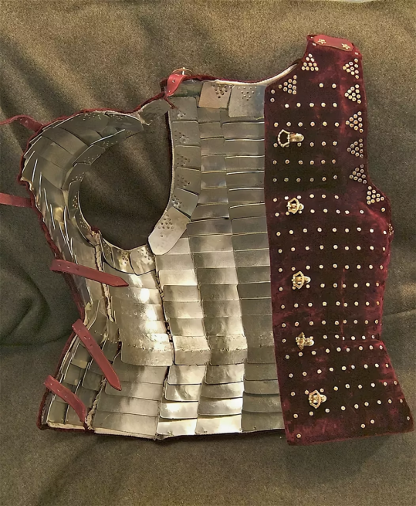
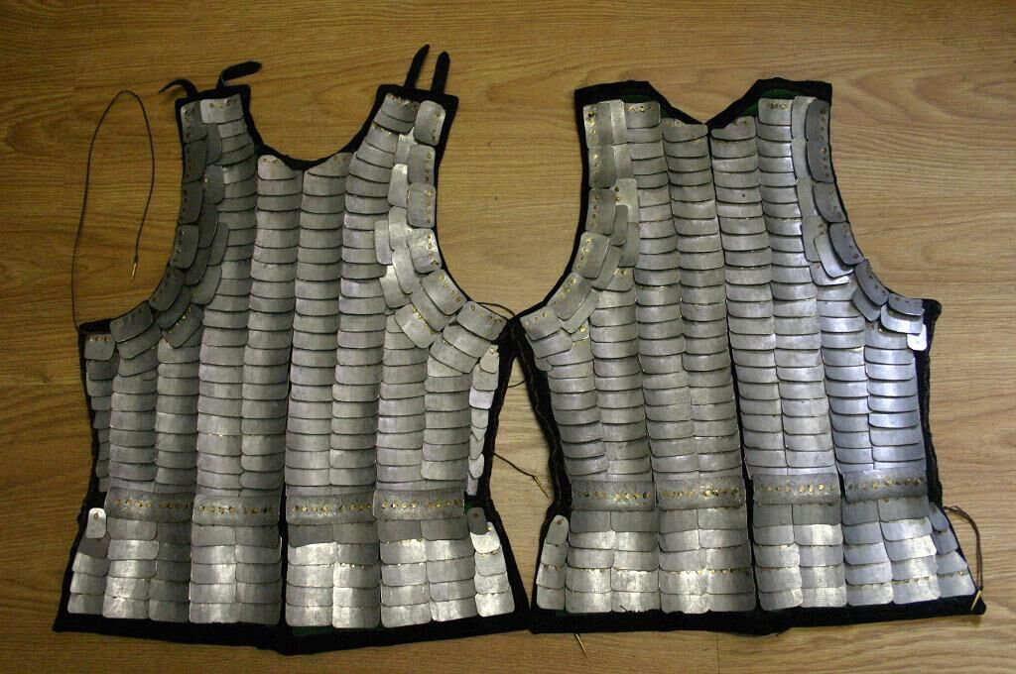
Пластинчатый доспех. Бригандина

Slide 26
Пластинчатый доспех. Наручи

Slide 27
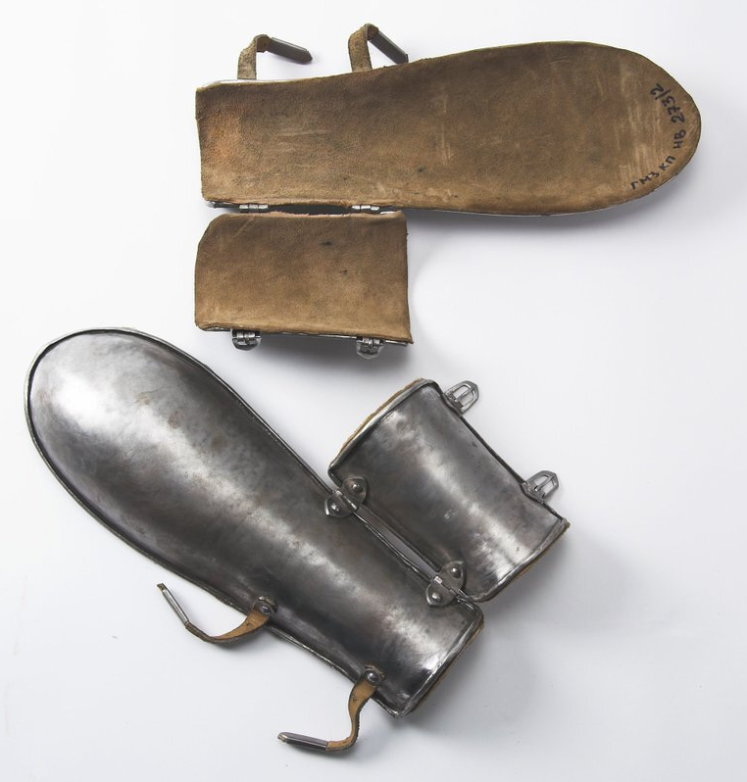
Пластинчатый доспех. Наручи

Slide 28
Пластинчатый доспех. Сабатон

Slide 29
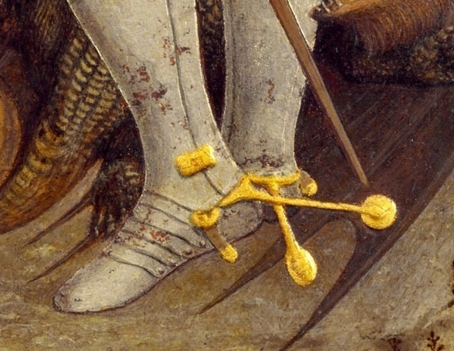
Пластинчатый доспех. Сабатон

Slide 30
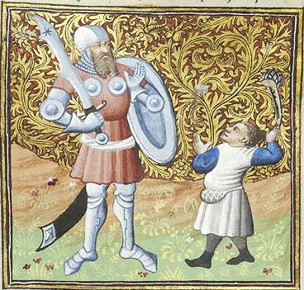
Благодарю за внимание!

